Slide 1
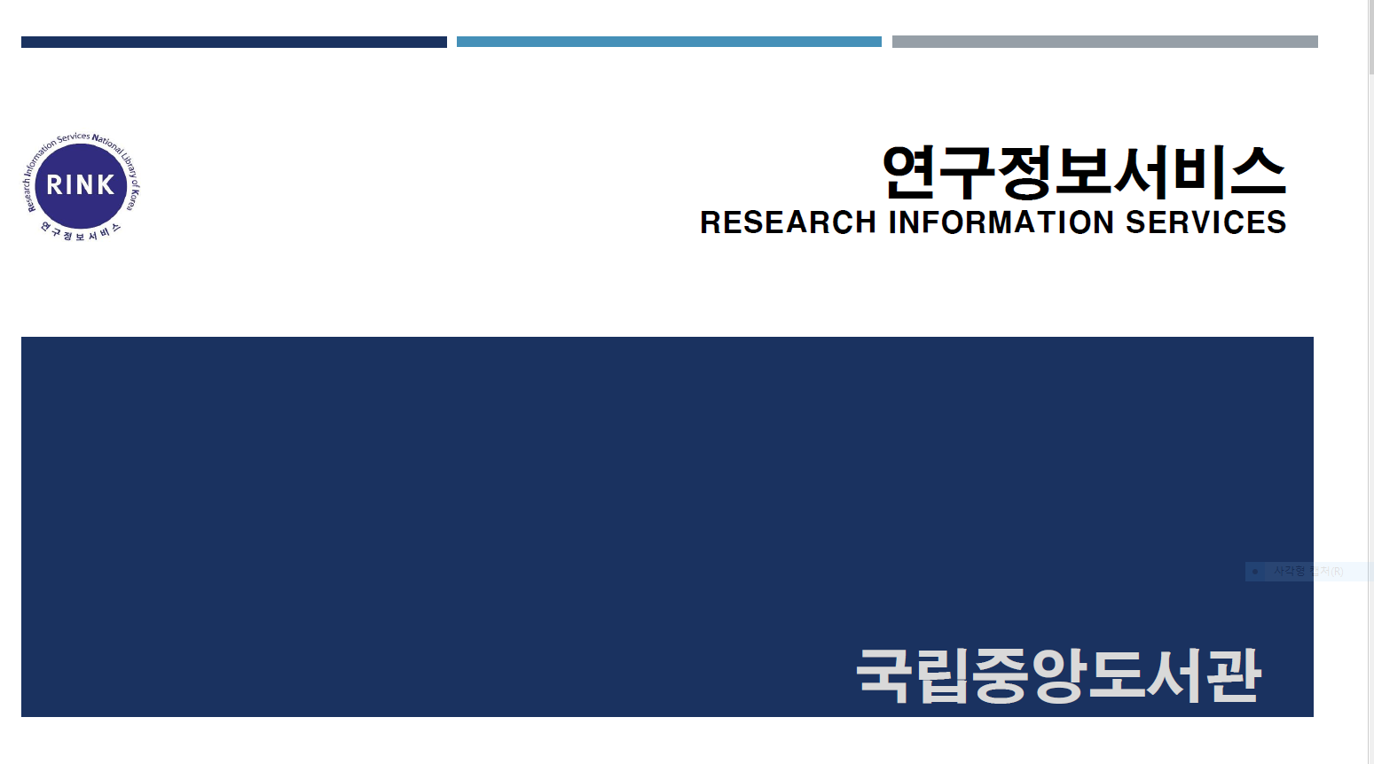

Slide 2
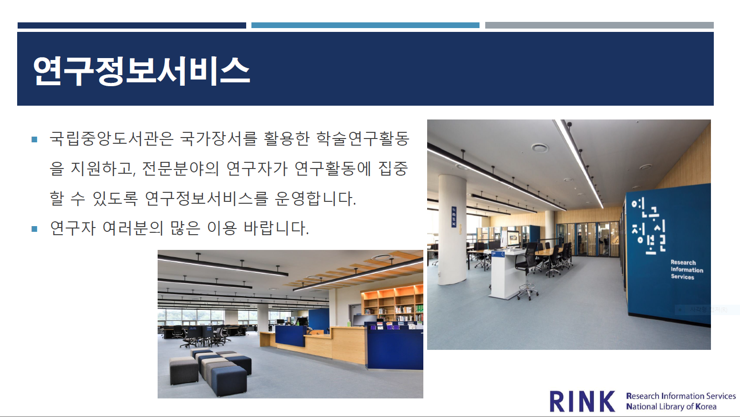

Slide 3

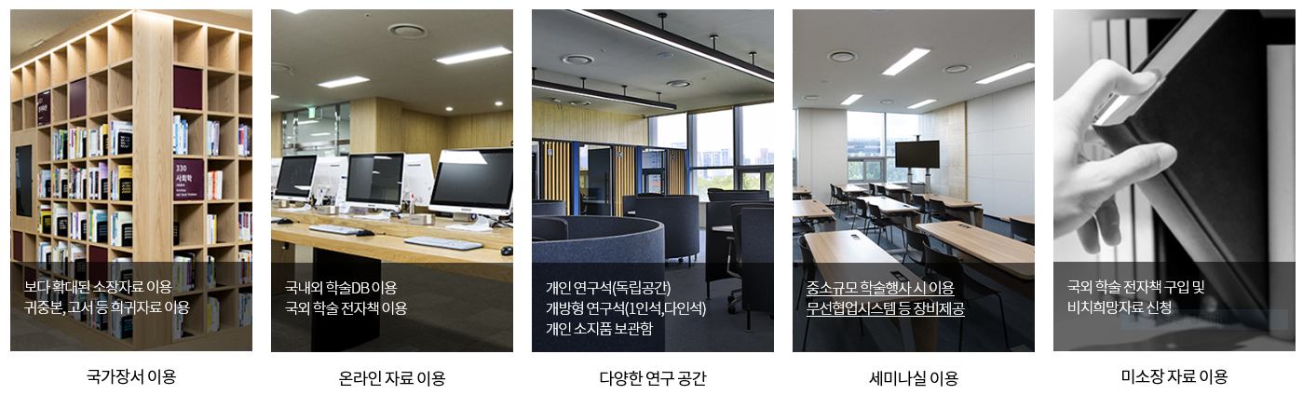

Slide 4
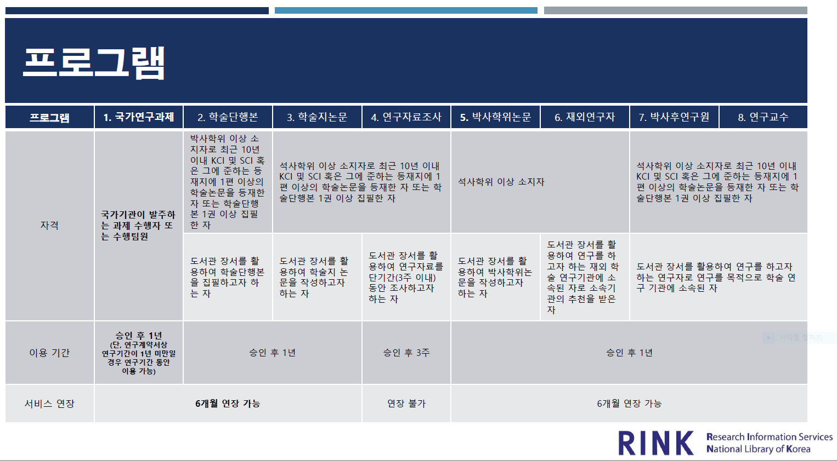

Slide 5
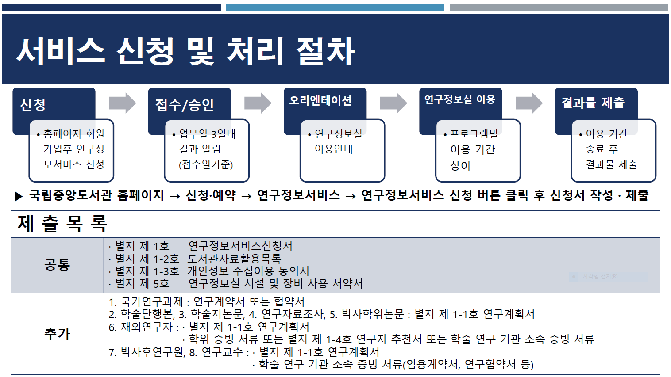

Slide 6

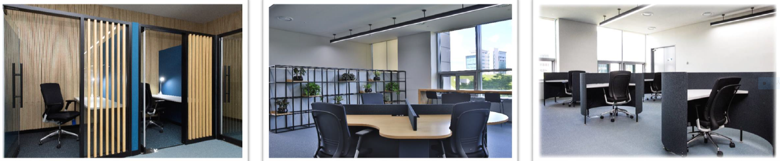
1인 지정 연구석 | 월 10회 | 익월 연구석 반납 (개방형 연구석 이용)
개방형 연구석 (비지정석) | 월 4회 | 익월 연구정보서비스 이용 중단 또는 만료일 1개월 단축 중 선택

Slide 7

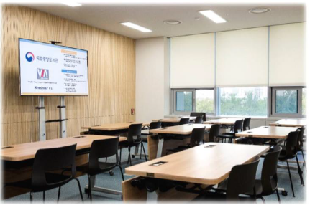
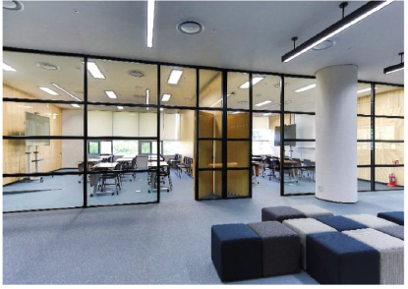
■ 용도 : 리서치 라운지, 협업공간 등
※ 학〮협회, 연구소 등의 교육, 연구모임, 세미나, 워크숍, 중소규모 학술행사시 이용 가능 ■ 이용시간 : 10시~17시 (본관 휴관일 제외)
■ 위치 : 국립중앙도서관 3층 연구정보실 내 (최초 2인~최대 70인 수용 규모)
※ (‘20.11. 기준) 코로나19 감염 방지를 위해 최대 40인까지 가능
■ 도서관 이용증 발급 절차 없음
■ 무선협업시스템, 무선마이크, 빔프로젝트, 대형모니터 등 장비 제공
■ 1일 1회 무료주차 30분, 이후 과금 처리 (차량요일제 실시)

Slide 8

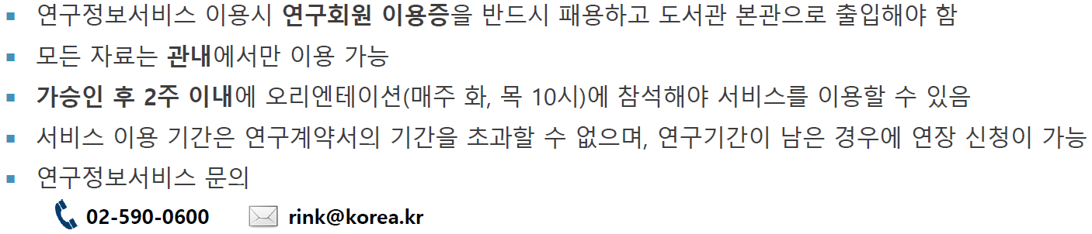
※ 신청방법
■ 국립중앙도서관 연구정보서비스 웹사이트(www.nl.go.kr/rink) 에서 신청

